Slide 1
МБДОУ «Детский сад №42»
Проект :
«Разговор о правильном питании».
Воспитатель: Бельдюгина Е. Н.

Slide 2
Актуальность
С самого раннего детства у ребёнка формируются вкусовые пристрастия и привычки. В их формировании важнейшую роль играет семья. Именно в младшем возрасте важно сформировать у детей правильное представление о здоровом питании, способствовать пониманию того, что здоровое питание должно являться неотъемлемой частью повседневной жизни. Без преувеличения можно сказать, что правильное питание – это залог хорошего самочувствия, работоспособности, активной деятельности, отличного настроения, важнейшее и непременное условие нашего здоровья.

Slide 3
Цель:
Познакомить детей и родителей с принципами организации правильного питания.

Slide 4
Задачи:
Формировать элементарные представления детей и родителей о том, какие продукты наиболее полезны и необходимы детям каждый день для роста и развития.
Воспитывать у детей и родителей сознательное отношение к выбору продуктов питания.
Развитие у детей познавательной активности, наблюдательности, любознательности, творческих способностей

Slide 5
Этапы реализации проекта:
1.Подготовительный.
2. Основной.
3. Заключительный.

Slide 6
Подготовительный этап:
Проведение опроса родителей, с целью получения информации об их отношении к здоровому питанию ;
Уточнить представления детей о полезных продуктах, витаминах, их значении для жизни человека;
Подготовить методическое обеспечение проекта;
Разработка тематических занятий по теме проекта;
Изготовление дидактических игр: «Полезно - вредно, «Овощи», «Наши друзья - витаминки», «Что полезно и вредно для зубов», «Варим суп и компот»;
Консультация для родителей «Здоровое питание дошкольника» ;
Подбор экспонатов для мини-музея « Ложечка точеная, вилка золоченая»;
Подбор сюжетно ролевых игр;
Привлечение родителей в предстоящую деятельность;
Подбор стихотворений о правильном питании витаминах;
Подборка пальчиковых игр, п/и;
Создание необходимых условий для реализации проекта.
Создание презентации «Правильное питание»

Slide 7
Основной этап
Беседы: «Полезные витамины», «Овощи и фрукты – полезные продукты»;
Рассматривание иллюстраций фруктов (картинки, муляжи, оригинал);
Чтение и заучивание стихотворений о полезных продуктах и витаминах;
Использование д/и «Полезно и вредно», «Чудесный мешочек», «Узнай на вкус», «Вершки и корешки»;
Рисование: «Картофель и морковь», лепка: «Витамины на грядке», работа с трафаретами: «Раскрась любимые овощи и фрукты»;
Использование пальчиковой игры: «Мы капусту солим…», п/и «Сбор урожая», х/и «Фруктовая карусель»;
Чтение художественной литературы: «Маша обедает», «Волшебный огород», « Как капусту мы растили», «Спор овощей»;
Создание мини – музея «Ложечка точёная – вилка золочёная»;
Проведение досуга «Путешествие в страну полезных продуктов»;
Notes:
Руктовая карусель»;

Slide 8
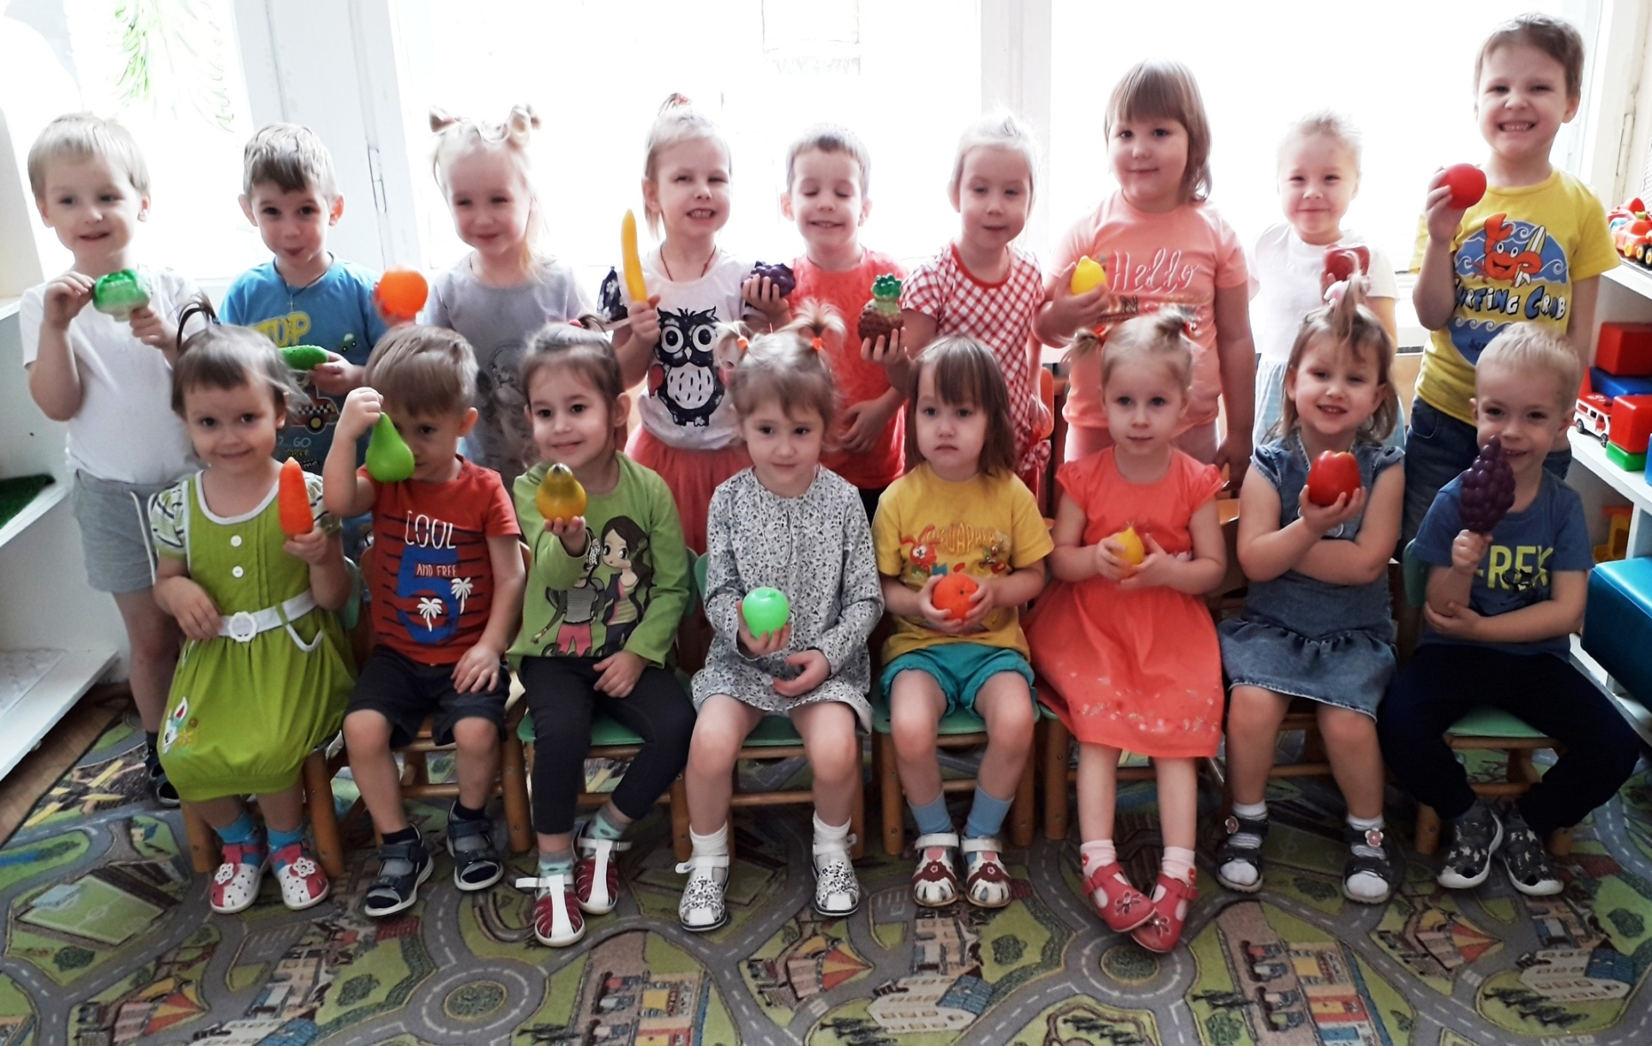

Slide 9
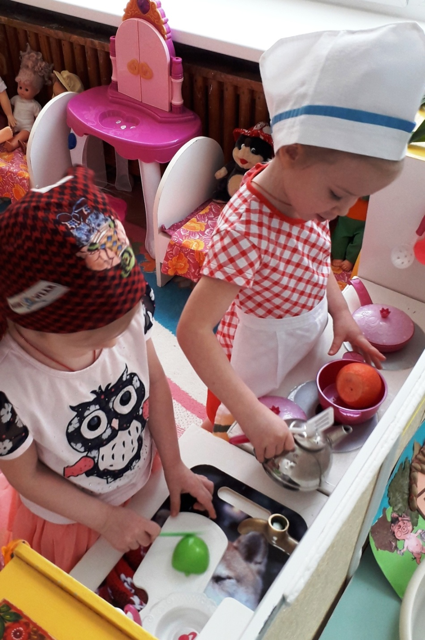
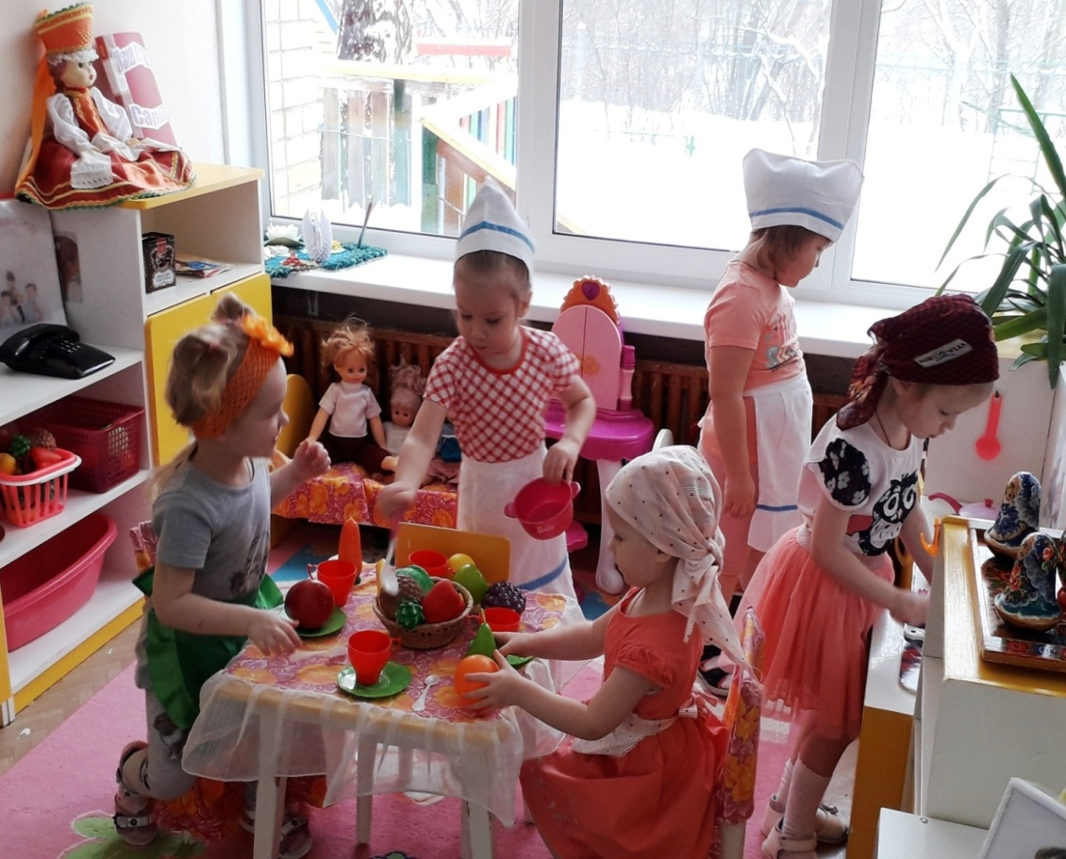
Мы играем

Slide 10
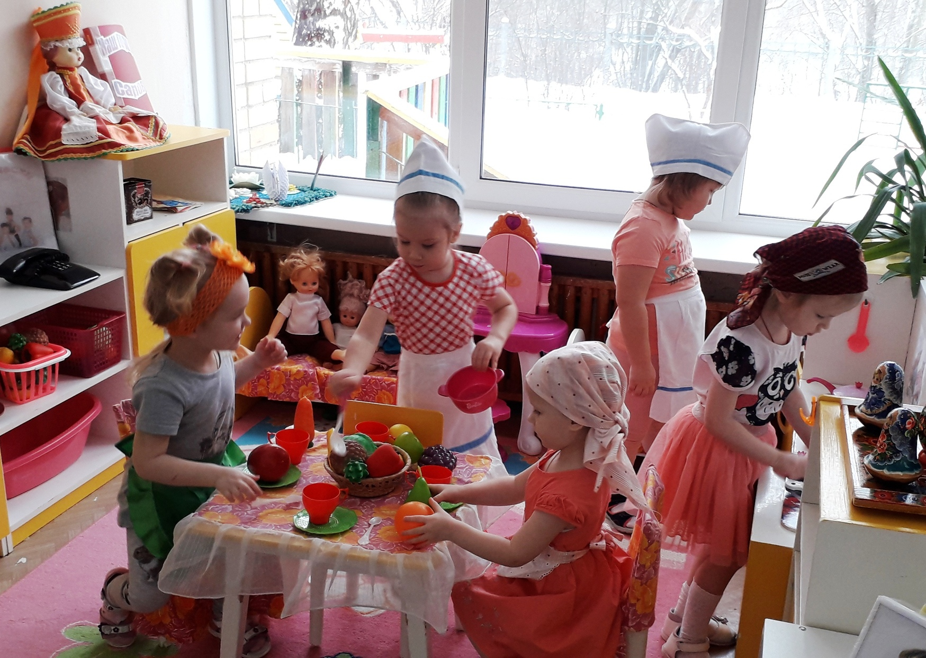

Slide 11
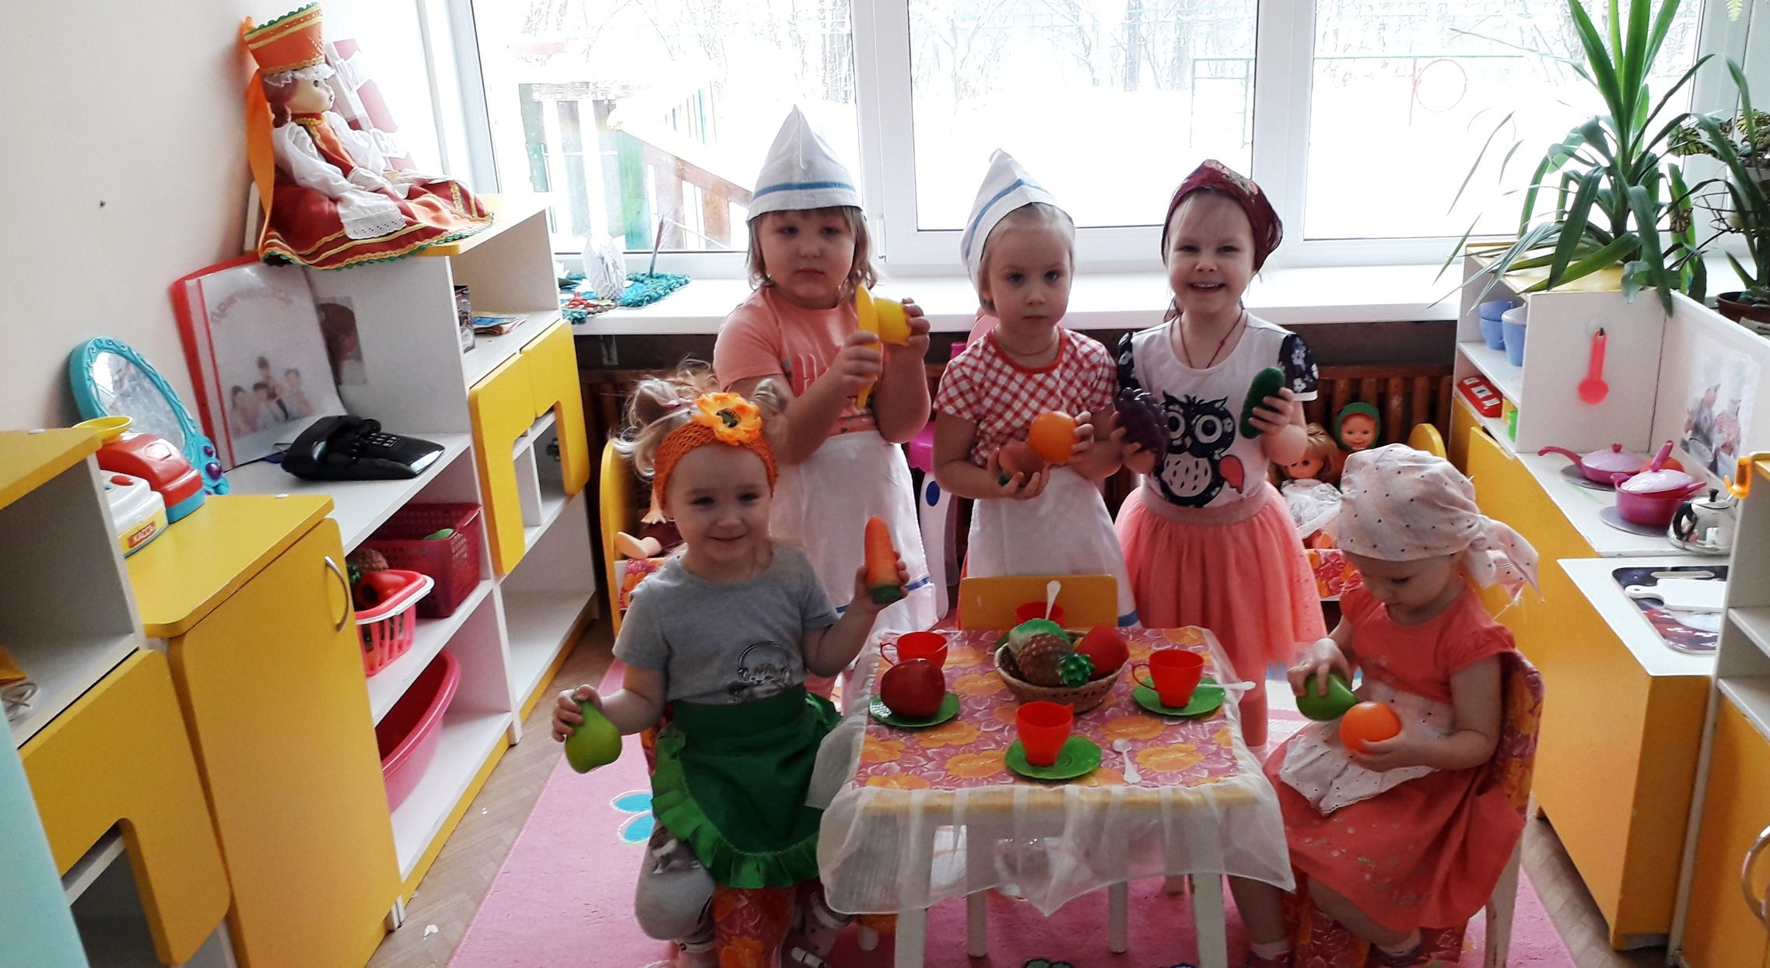

Slide 12
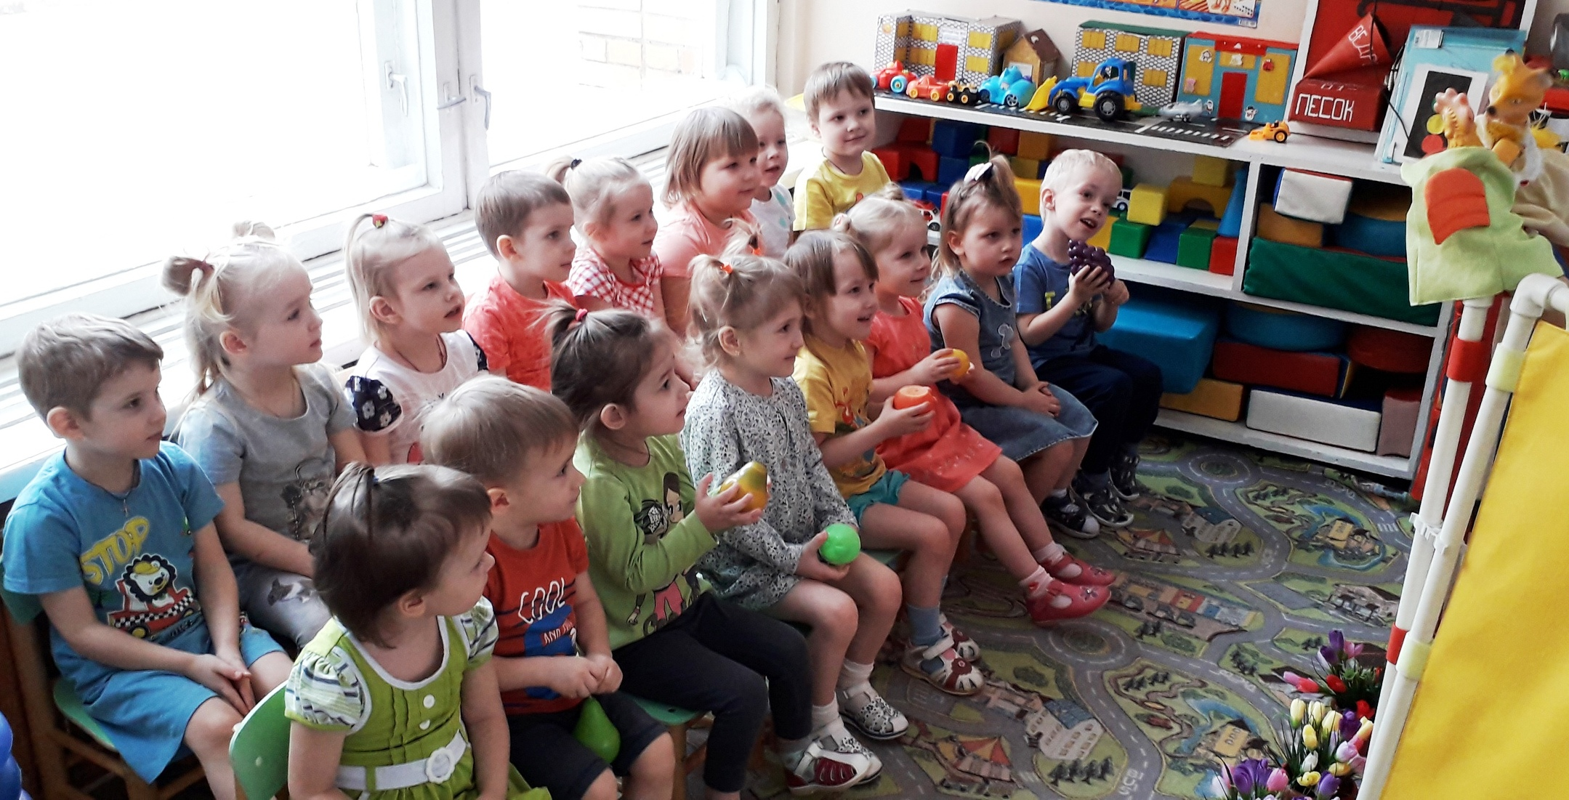

Slide 13
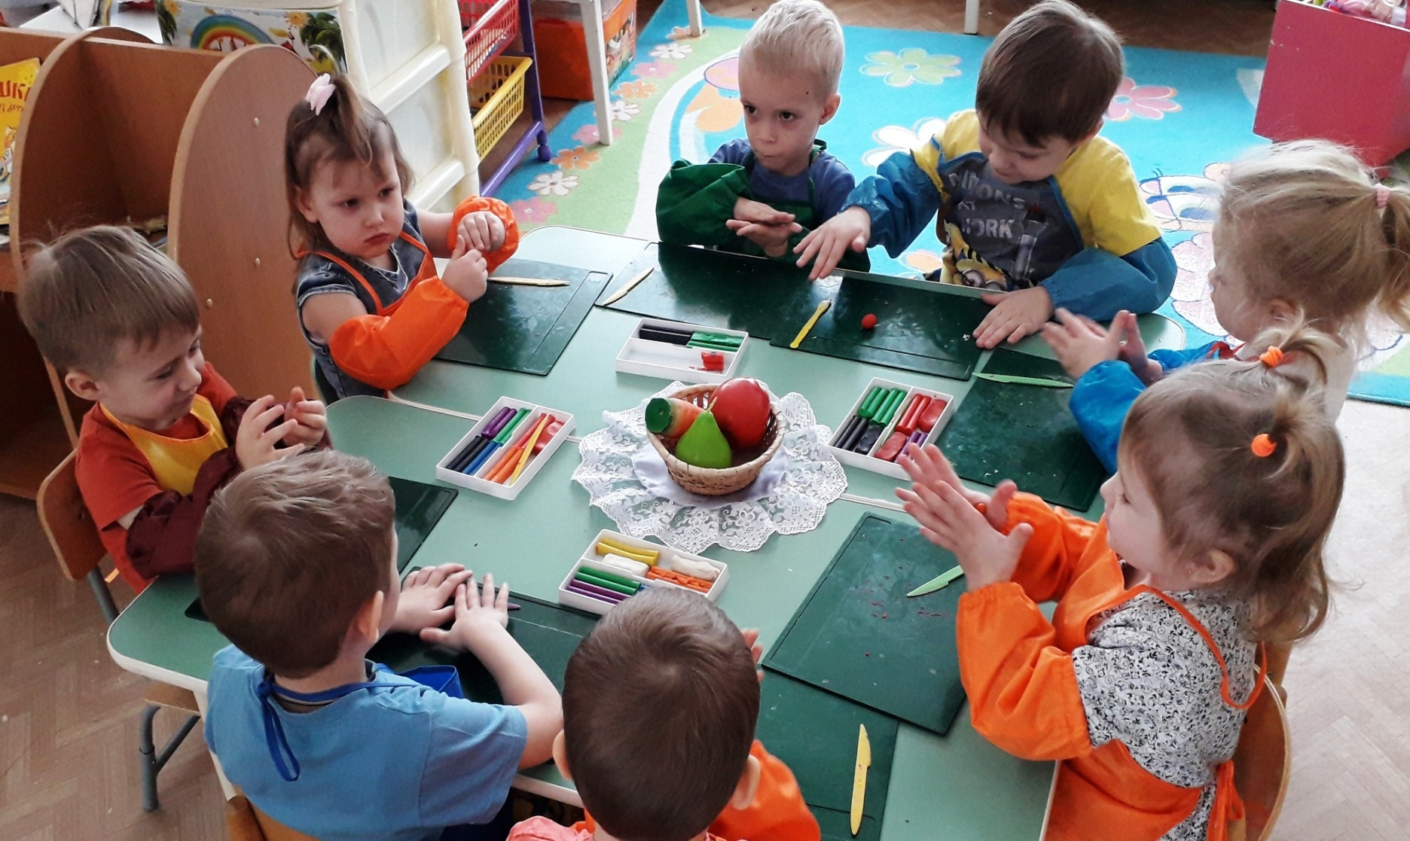
Лепка

Slide 14
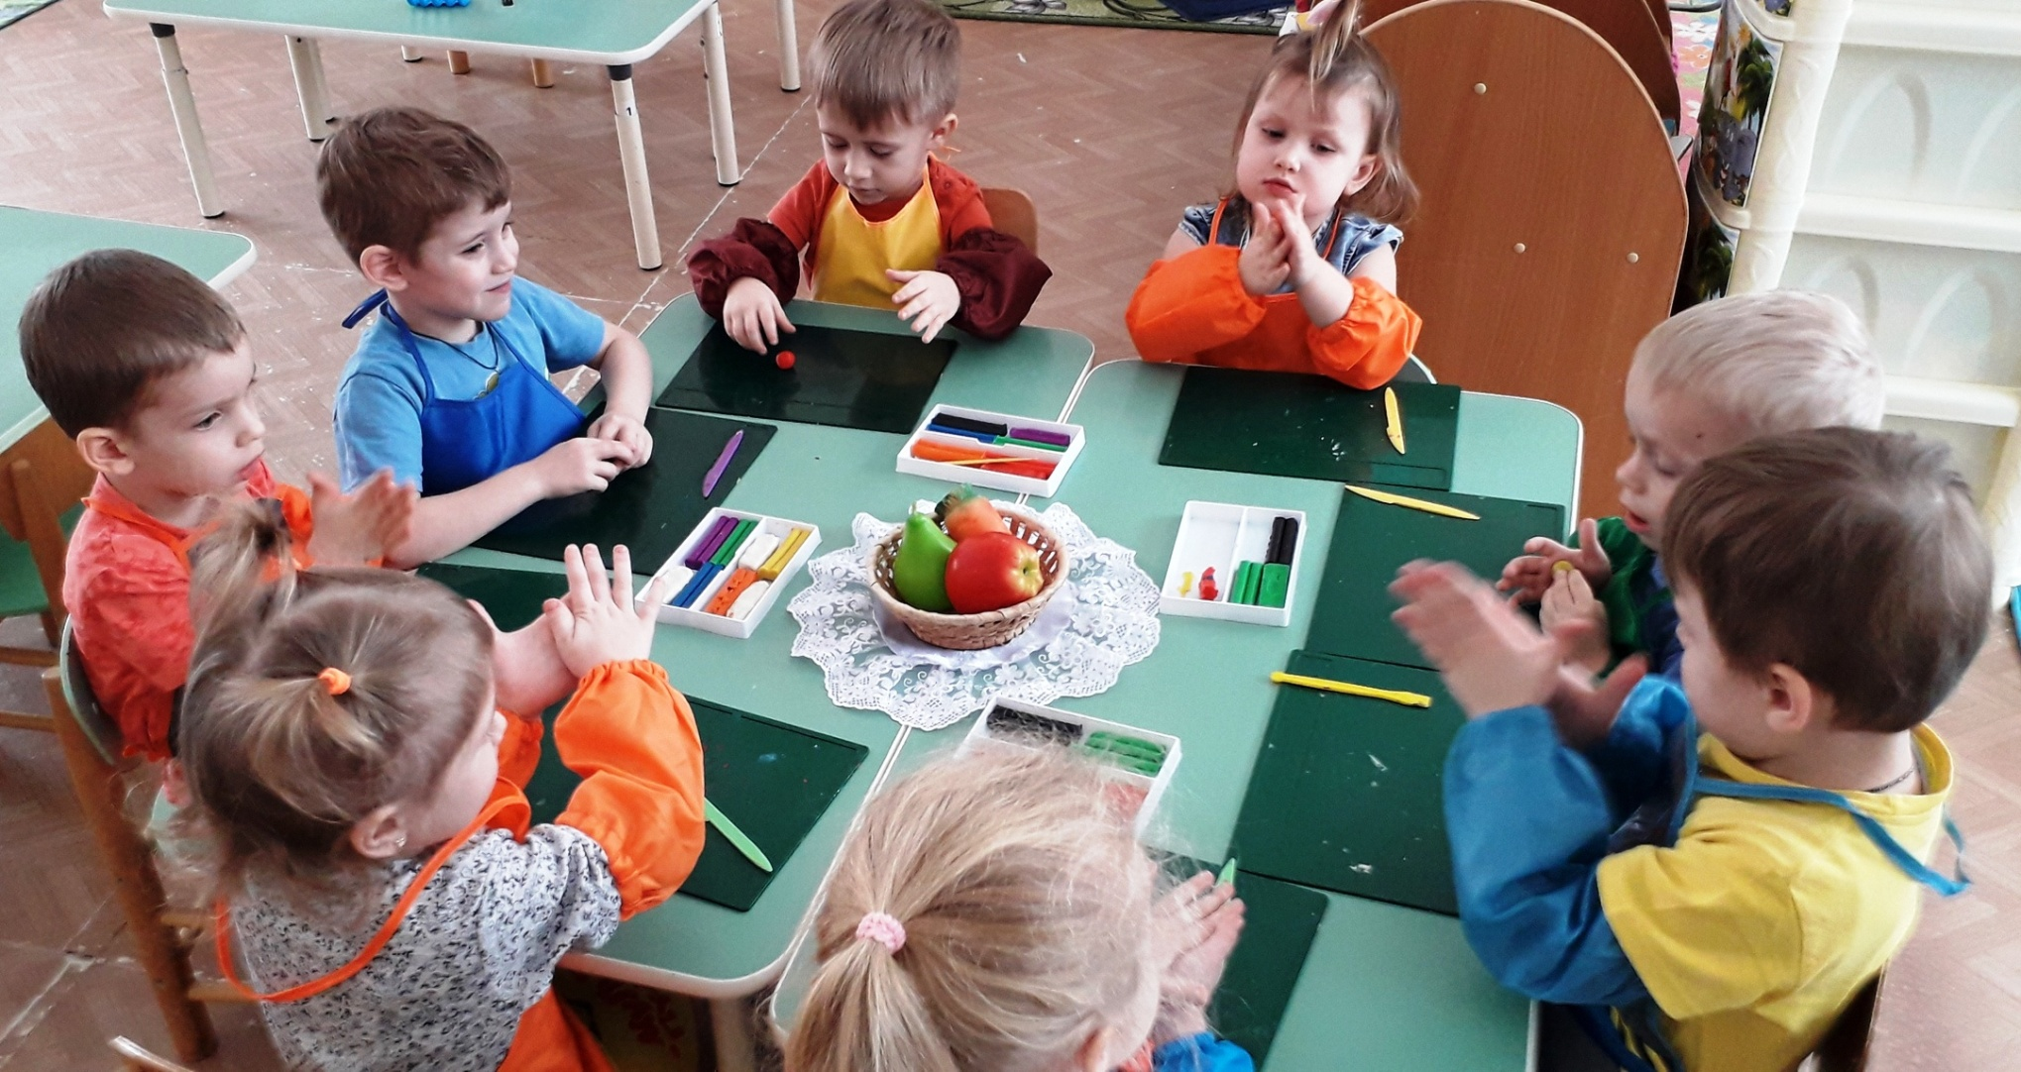

Slide 15
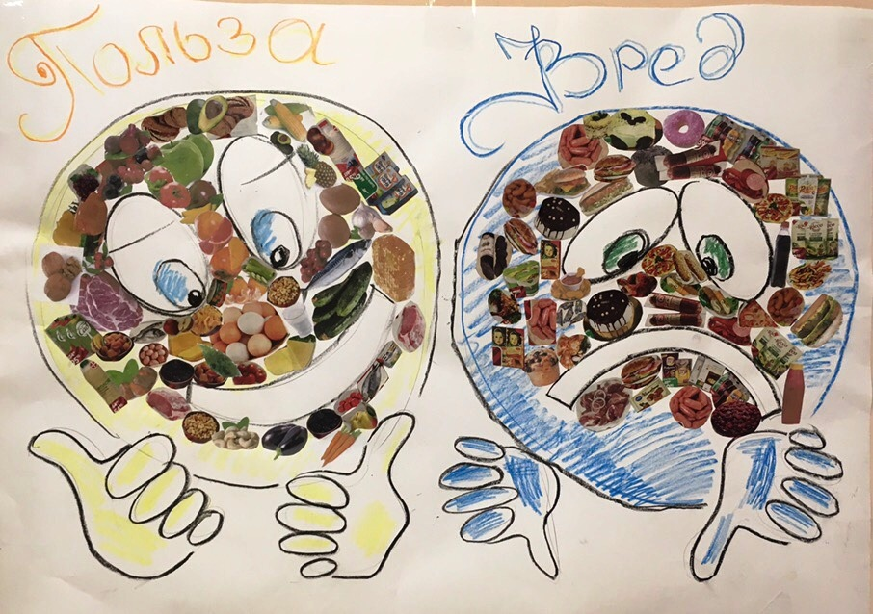

Slide 16
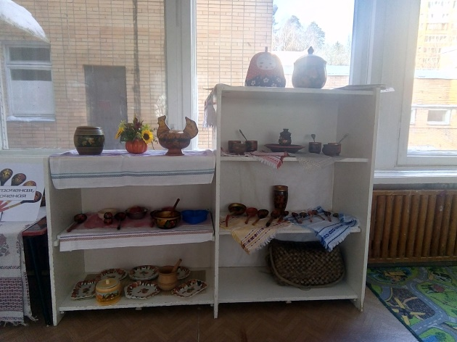
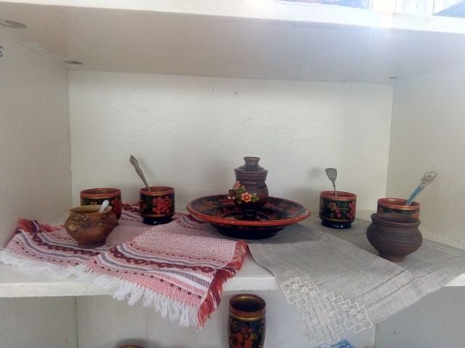
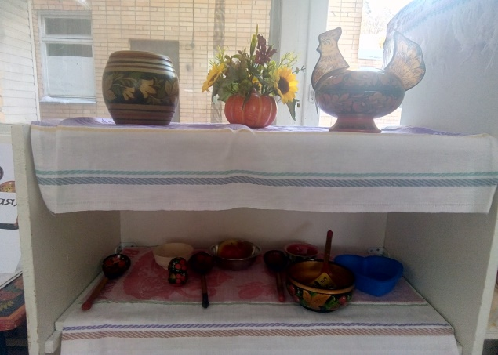
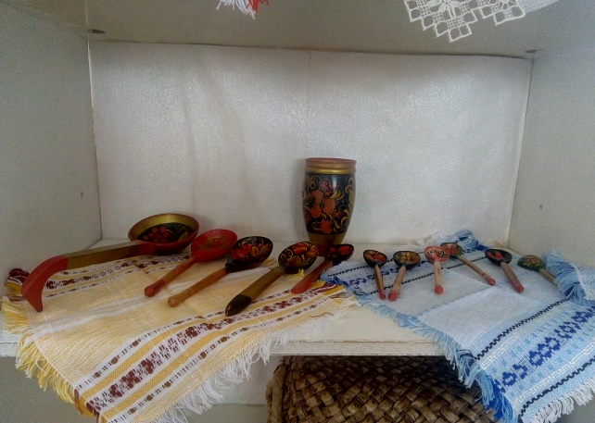
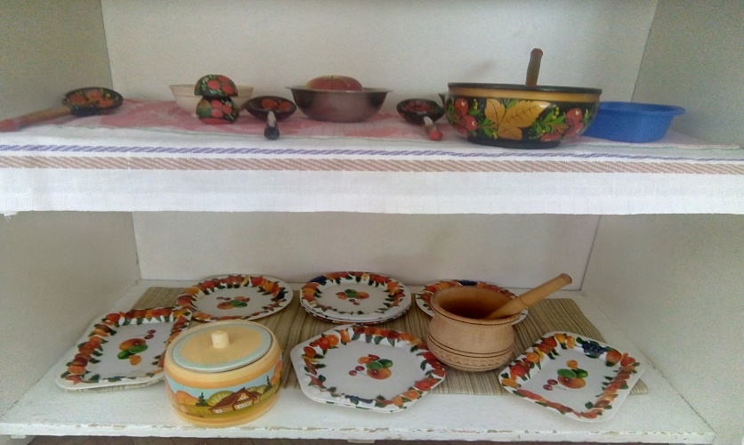
Мини - музей «Ложечка точёная – вилка золочёная»

Slide 17
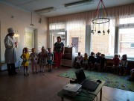
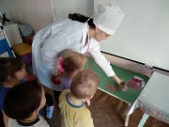
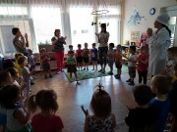
Досуг: «Путешествие в страну полезных продуктов»

Slide 18
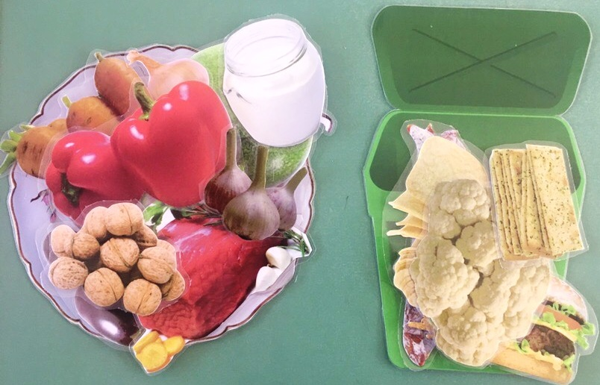
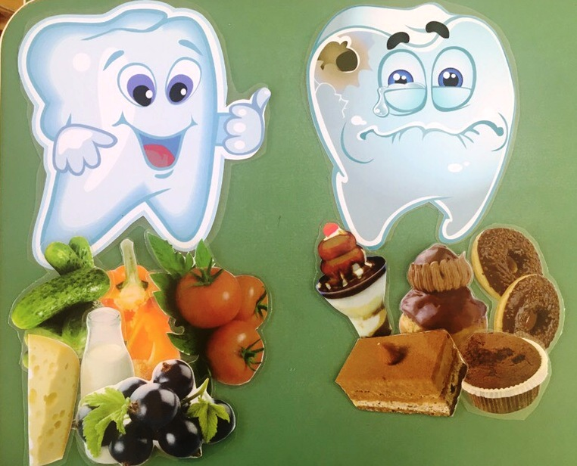
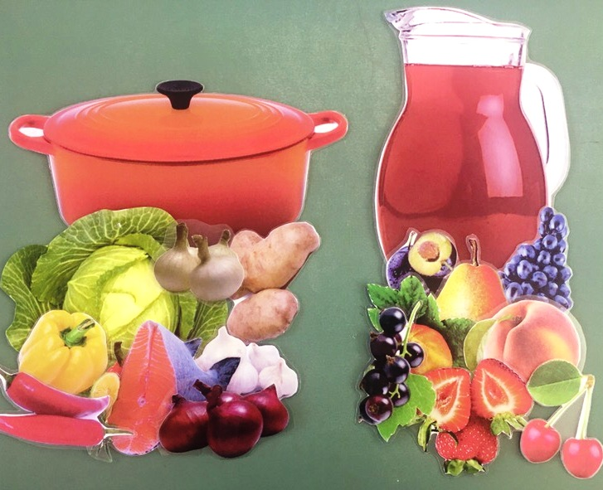
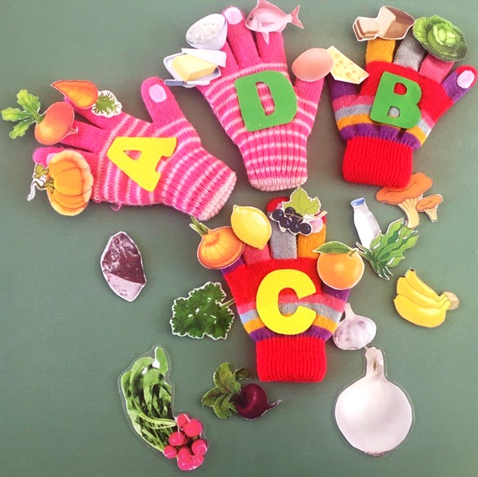
Дидактические игры:

Slide 19
Заключительный этап
Подведение итогов;
Оформление стенгазеты;
Мероприятия с родителями:
Информация на стенде:
«Основные правила правильного питания»
Консультация:
«Здоровое питание – здоровый ребёнок»

Slide 20
Итог проекта
Итогом прошедшего проекта стал досуг для детей 1 группы и 4 группы «Путешествие в страну полезных продуктов». В гости к ребятам приходила доктор "Витаминкина", которая рассказала о пользе правильного питания. О том, что продукты могут быть как полезными, так и вредными. О том, где живут витамины. Ребята играли в д/и "Что полезно для зубов", "Варим суп и компот", "Полезные и вредные продукты". Смотрели презентацию, развивающий мультфильм об овощах и фруктах. А Никита показал друзьям, как приготовить вкусный и полезный завтрак. Дети получили массу положительных эмоций, хорошее настроение, а самое главное - знания о вкусной и здоровой пище. В заключении доктор "Витаминкина" угостила ребят витаминами - фруктами.

Slide 21
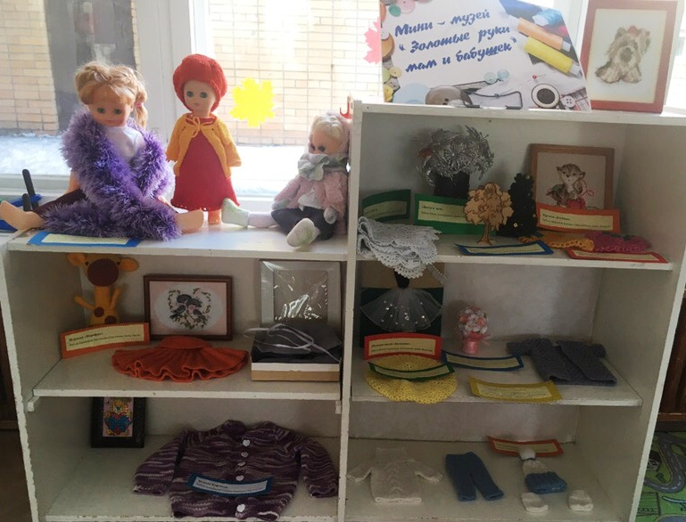
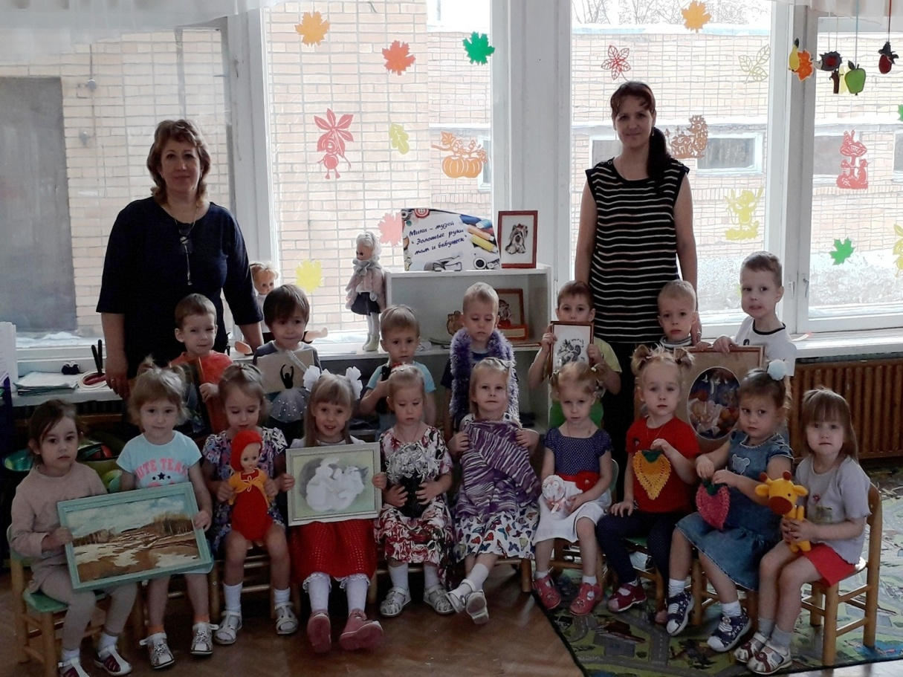
Мини – музей «Золотые руки мам и бабушек»

Slide 22
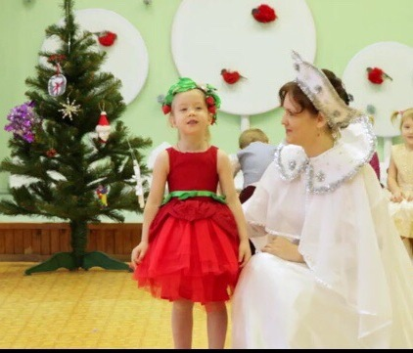
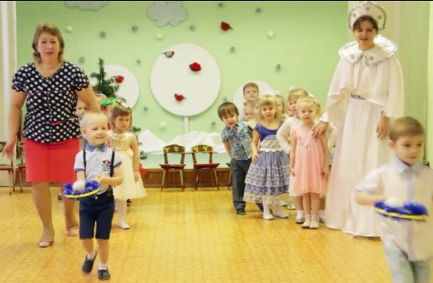
Фестиваль стихов «Зимняя сказка»

Slide 23
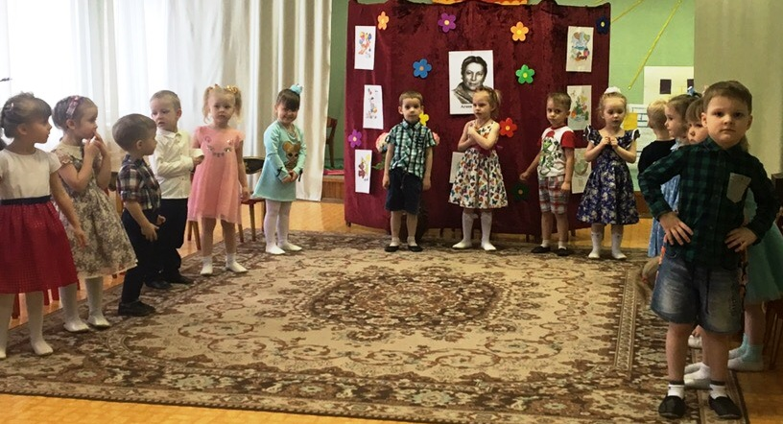
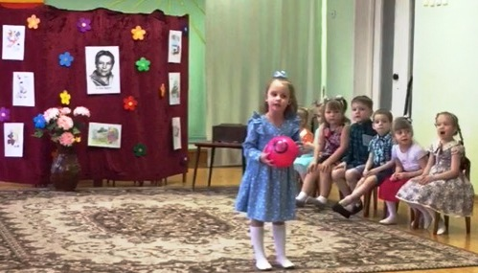
Досуг «Любимые игрушки А. Л. Барто»

Slide 24
Подготовка к сказке «Репка»

